Slide 1
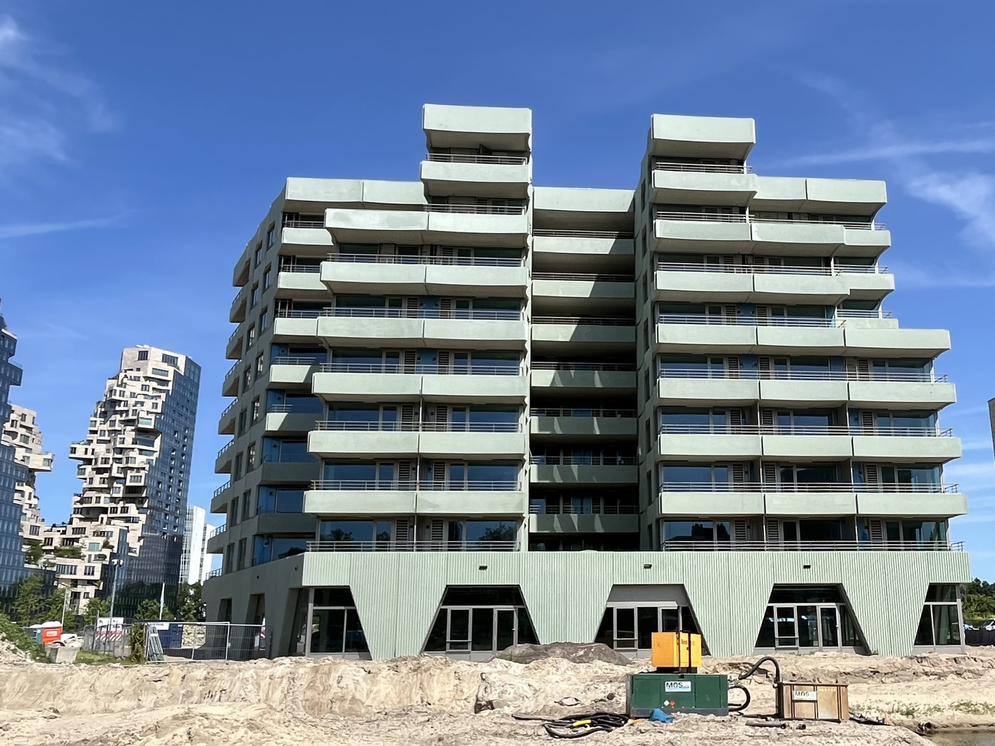
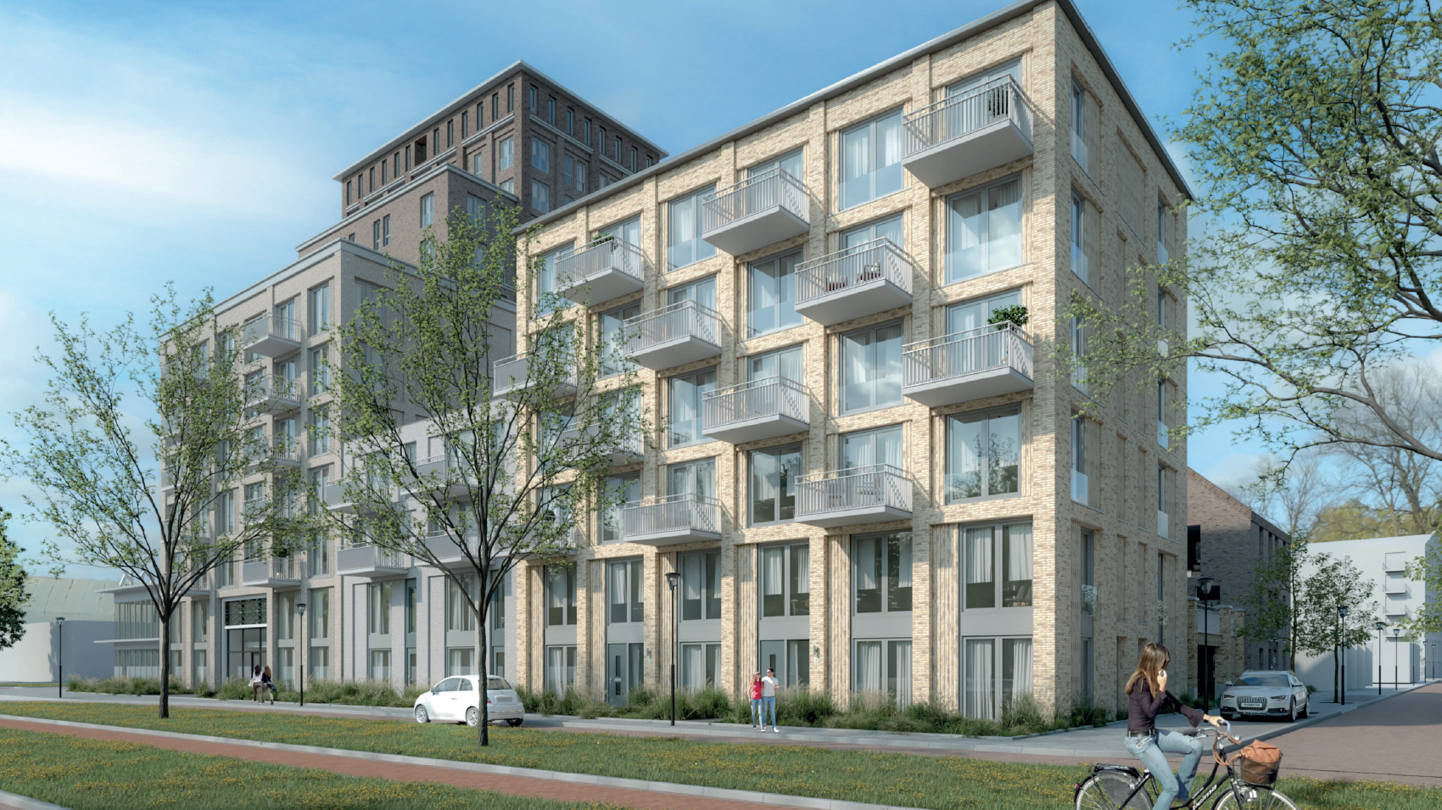

Welkom, nieuwe bewoners van Ravelly!

Slide 2



Welkom! Dit gaan we vandaag delen:
Wie zijn wij
Het gebouw (Projectontwikkeling Rochdale)
Gebiedsmanager Zuidas (Stadsdeel Zuid)
De buurt en voorzieningen (Stadsdeel Zuid)
Uw nieuwe woning (Verhuur Rochdale)
Checklist / Aan de slag
Netwerkpartners in de wijk
Wie zijn de buren? Leer elkaar kennen.

Slide 3
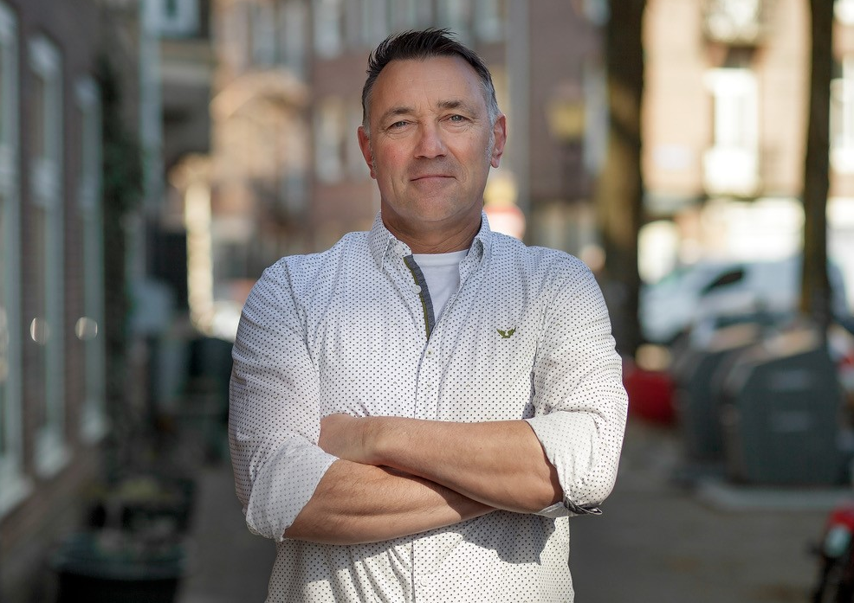
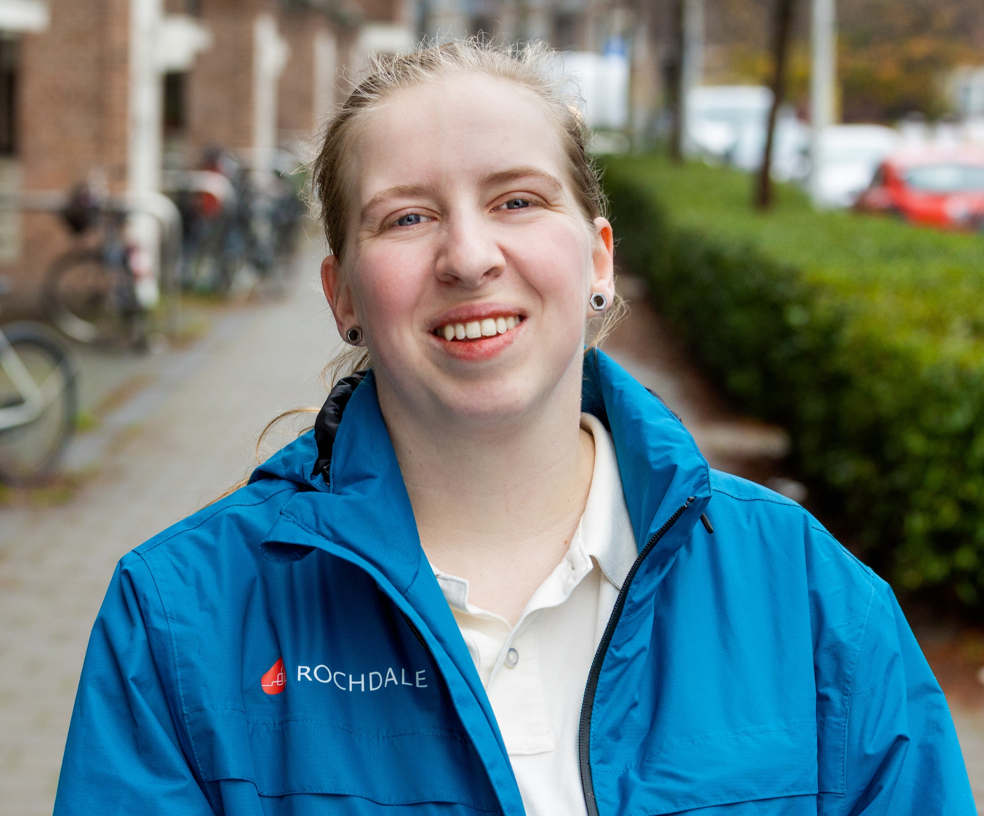
Wie zijn wij?
Buurtteam van Rochdale
Buurtcoördinator: Robert Boekhout
Wijkbeheer: Emmie den Hartog (1e contactpersoon / aanspreekpunt voor bewoners)
Verhuurconsulent: Hannie Koppelaar & Lydia Bergisch (selecteren kandidaten en sleuteloverdracht)
Verhuurmakelaar: Rutger van Leeuwen en Laura Verhoef (opleveren van de woning)
Opzichter dagelijks onderhoud: Darrell Snijders

Slide 4
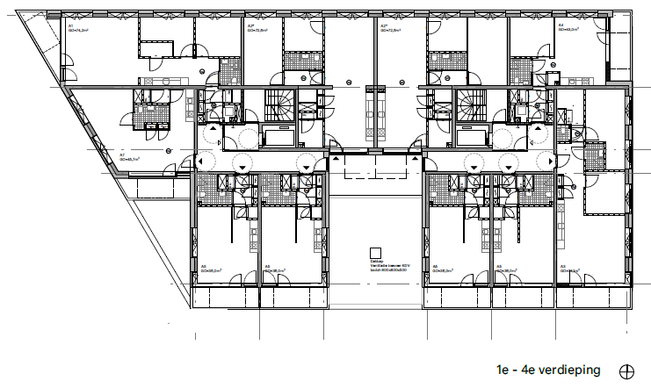
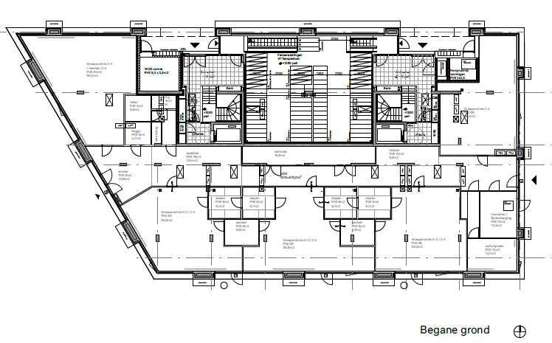
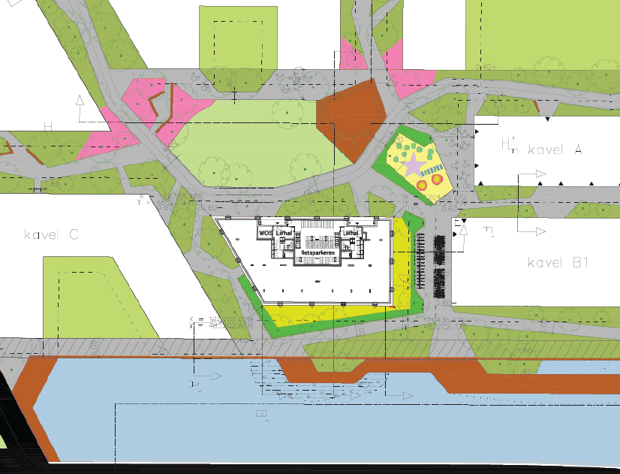
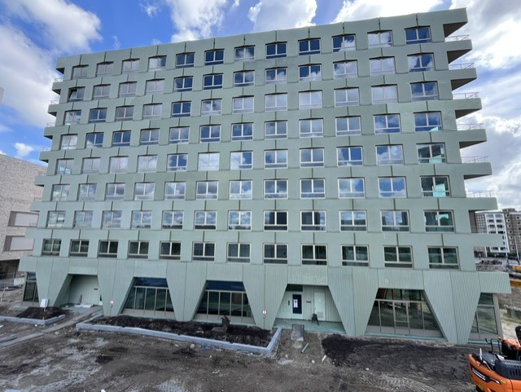
Het gebouw
Ephraim Abebe projectmanager Rochdale
Nadia en Lili Boulangerplantsoen 800 tot 874
3e sociale verhuur op de Zuidas
2 entree’s met elk eigen lift => huisnummers 800-837 en 838-874
Begane grond: Kinderdagverblijf
Half verdiepte fietsenberging (niet voor scooters en motoren)
Groene daken
Geen persoonlijke spullen in de algemene ruimten ivm brandveiligheid

Slide 6
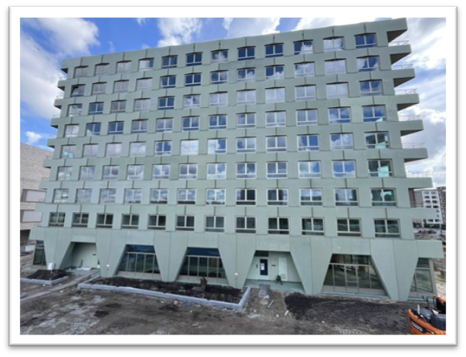
Bouwweg open voor inhuizen
- Gemeente stelt de bouwweg open.
- Er zijn verkeersregelaars aanwezig tijdens de verhuisdagen voor openen bouwhek,
- 3 verhuisdagen per week om te verhuizen met auto/busje.
Aanvullende informatie / openingstijden bij overdracht van de sleutels.
- Rochdale medewerker ziet erop toe dat de eindtijd wordt gerespecteerd.
- Uiterlijk 15.45 uur bouwterrein verlaten. 16.00 uur hek dicht … auto’s er niet meer uit!
- Woonblok is altijd bereikbaar via looppad.

Slide 7

De buurt en voorzieningen
Thomas Bokeloh directie Grond en Ontwikkeling

Slide 8
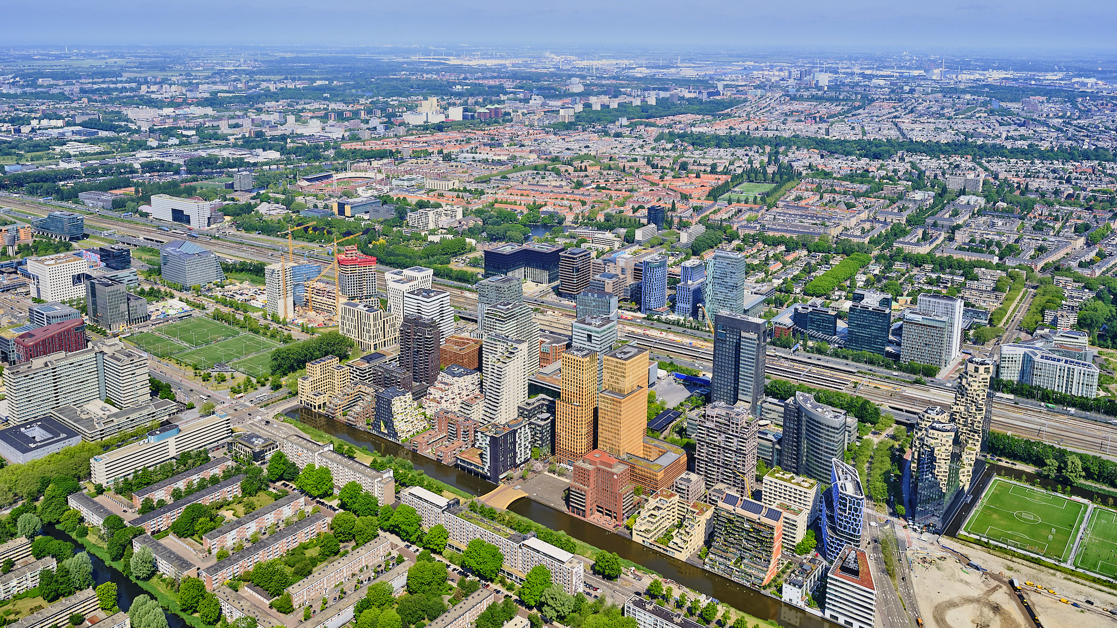
Doorkijk Gebiedsontwikkeling Zuidas 2026
28 januari 2026
Notes:
Zuidas bestaat uit twee projectgebieden: Projectgebied Zuidas & Projectgebied Zuidasdok (Tracébesluit)

Slide 9
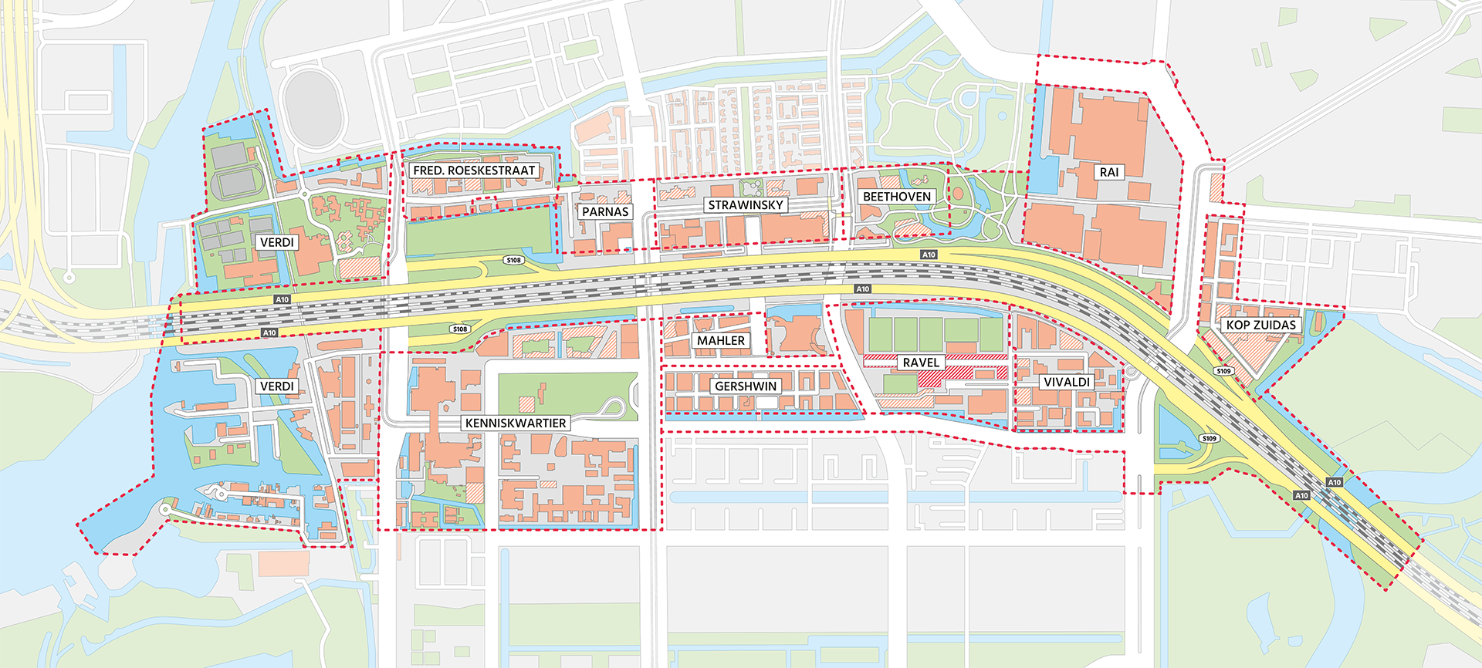
Deelgebieden Zuidas 2002
Notes:
Zuidas is een grootstedelijk gebied en beslaat een oppervlakte van ongeveer 245 hectare (exclusief Zuidasdok).
Afstand Zuidas noord - zuid = 1 km
Afstand Zuidas oost - west = 3,5 km
12 deelgebieden tussen de assen Europaboulevard, Beethovenstraat, Parnassusweg, Amstelveenseweg en (zuidelijke) A10.
Ieder deelgebied heeft een eigen projectteam om gebiedsontwikkeling te regisseren.
Disciplines binnen projectteam: projectmanager, technisch projectleider, planoloog, stedenbouwkundige, ontwerper openbare ruimte, planner, planeconoom, juridisch adviseur, communicatie adviseur én omgevingsmanager.
Verdi = Heiko Vader & Sjors Frencken
Fred. Roeskestraat = Matthijs van Eeuwijk
Parnas = Arwen Schram & Matthijs van Eeuwijk
Strawinsky = Jasmijn van der Beek & Kasper Janssen
Beethoven = Arwen Schram & Matthijs van Eeuwijk
RAI = Jasmijn van der Beek & Kasper Janssen
Kop Zuidas = Thijs Koolmees
Vivaldi = Thijs Koolmees & Sjors Frencken
Ravel = Thijs Koolmees & Jeroen Dijck
Gershwin = niemand, want gebiedsontwikkeling is afgerond
Mahler = Willemijn Gribnau & Jasmijn van der Beek
Kenniskwartier noord = Xavier van Binsbergen & Danique Barendregt
Kenniskwartier midden en zuid = Jean-Pierre Longayroux & Thom Schouten

Slide 10
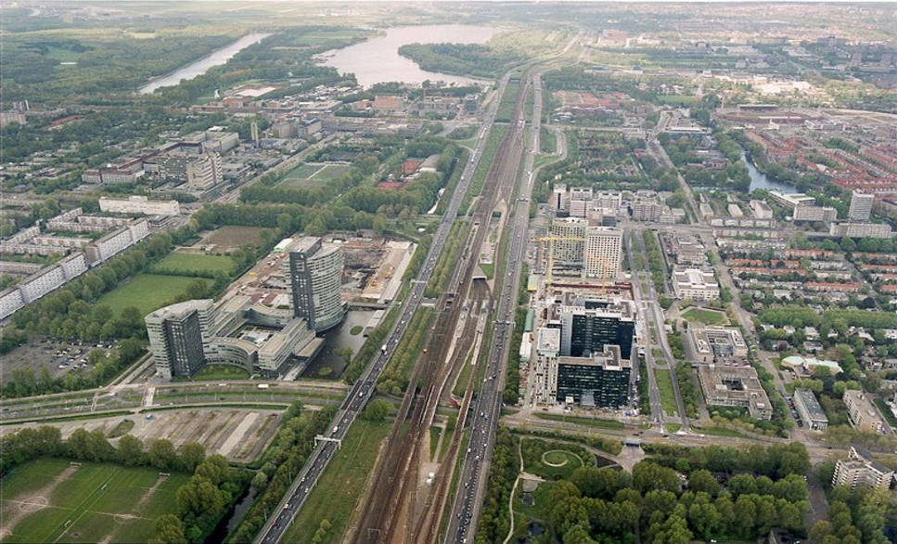
Zuidas 2002
Notes:
Zuidas is een gebied in ontwikkeling, in 2002 lag het er zo bij

Slide 11
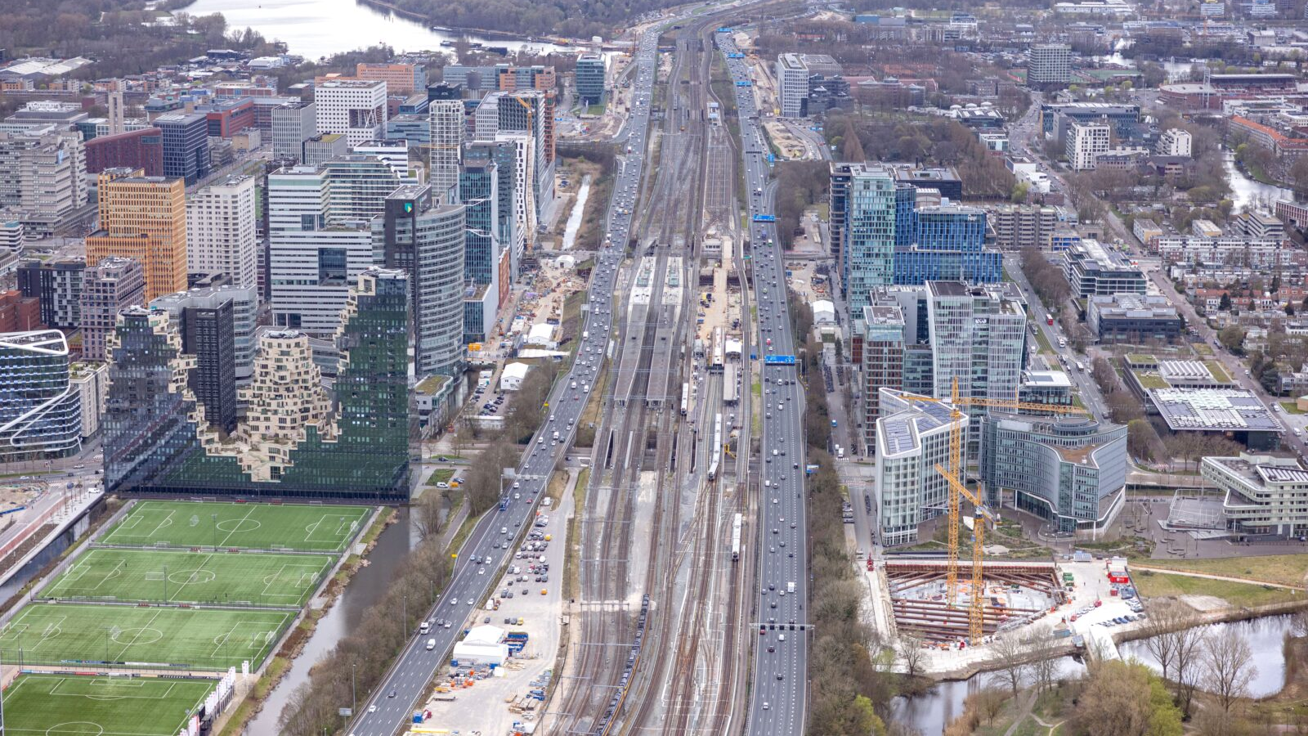
Zuidas 2025
Notes:
Anno 2021 lag het er zo bij.
En de bouw gaat door.

Slide 12
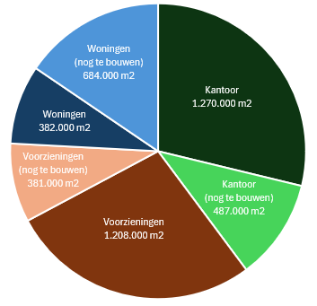
Metrages Zuidas
Reeds gerealiseerd/ bestaand:
2.860.000 m2
Nog te realiseren t/m 2040:
1.552.000 m2
Gepland totaal:
4.412.000 m2
25%
40%
35%
Notes:
Diagram laat zien dat het nog te realiseren metrage vooral woningen en voorzieningen betreft, wat de levendigheid op Zuidas ten goede zal komen.
Feiten en cijfers:
50.000 werknemers
32.000 studenten
7.000 inwoners (gaat doorgroeien naar 15 à 20.000). Circa 25% van hen werkt op Zuidas.
3.500 woningen gaat groeien naar 10.000 woningen
In de nog te ontwikkelen stukken wordt dat verder vermengd. Daarbij komt ook meer sociale menging. In Ravel en Kenniskwartier wordt de sleutel 40-40-20 gehanteerd. 40% sociale huur, 40% middenhuur en 20% vrije sector.
De m2’s worden per functie gelijk getrokken: evenveel aan kantoor als woningen als voorzieningen. Met daarbij de kanttekening dat de RAI , VU, VUmC en de voetbalvelden ook als voorziening worden geteld.

Slide 13

Notes:
Projectgebied Zuidas
Bestaand uit 12 deelgebieden rondom de zuidelijke A10

Slide 14
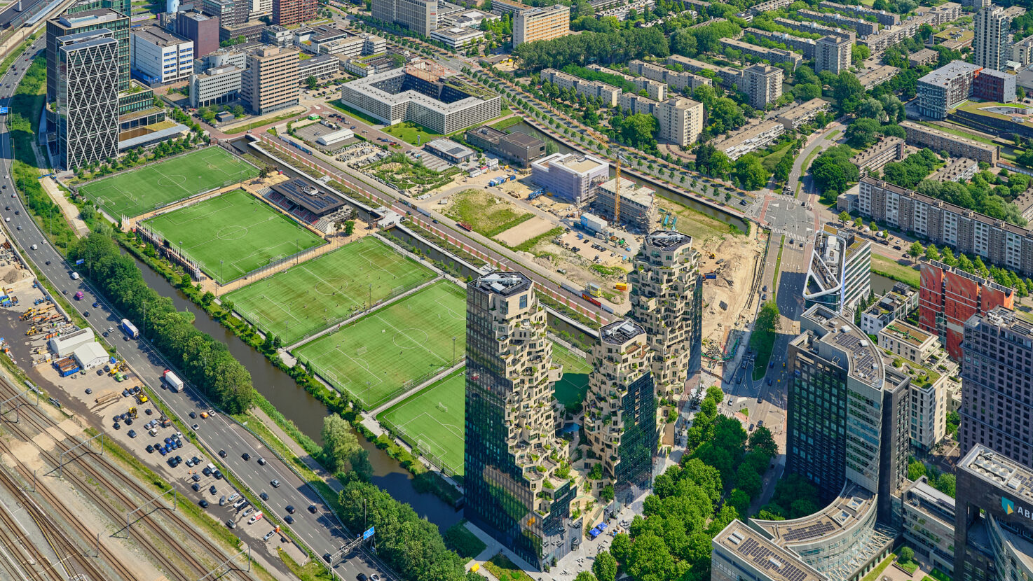
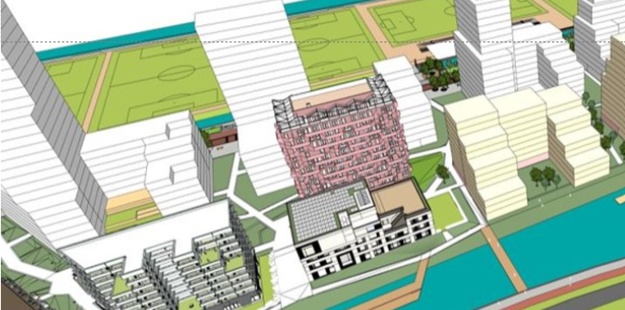
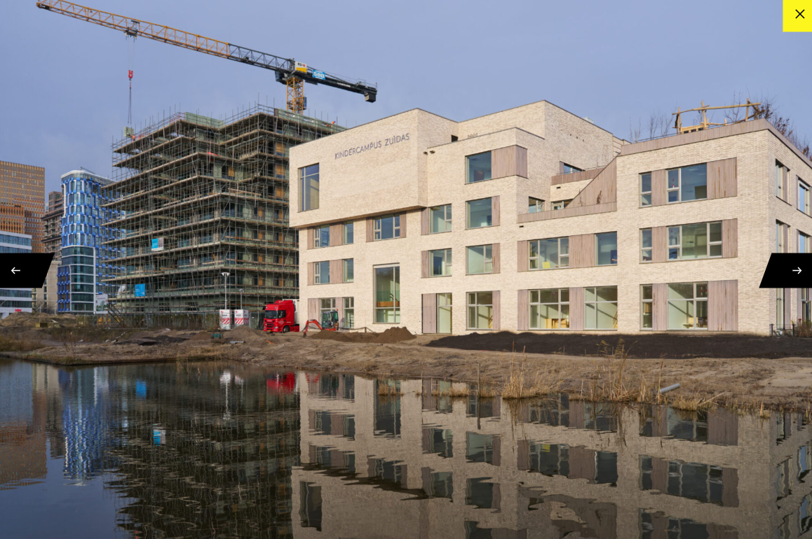
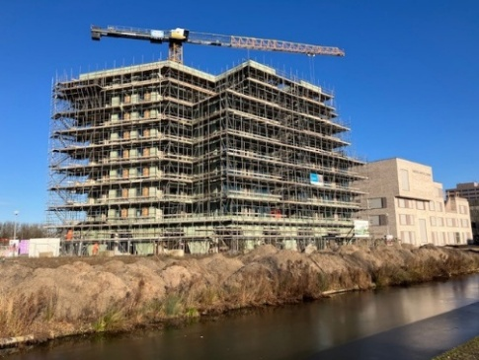
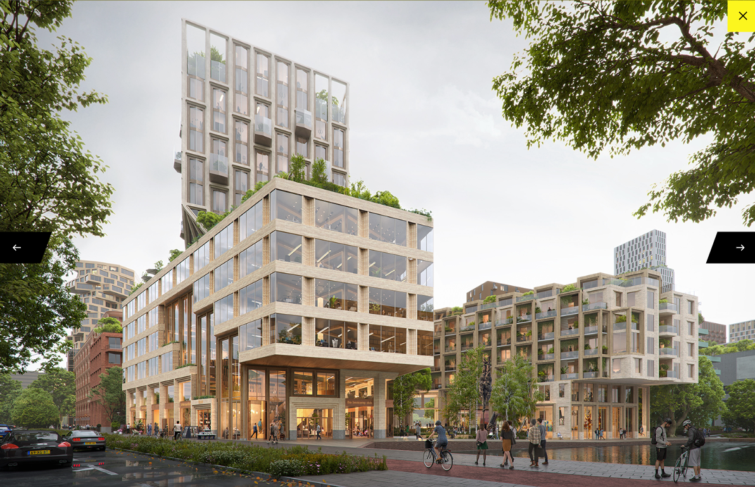

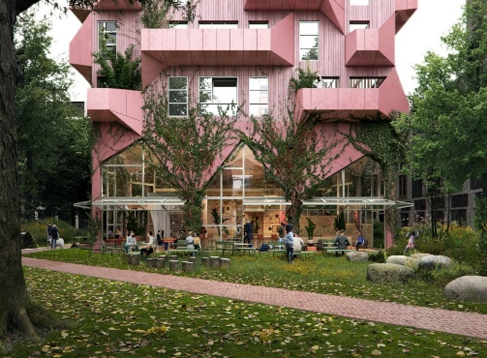
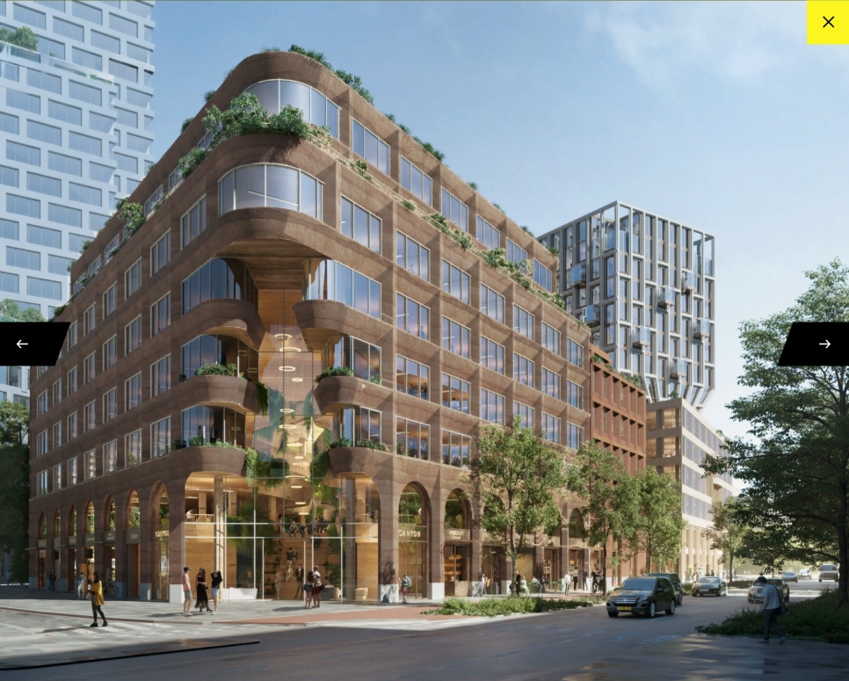
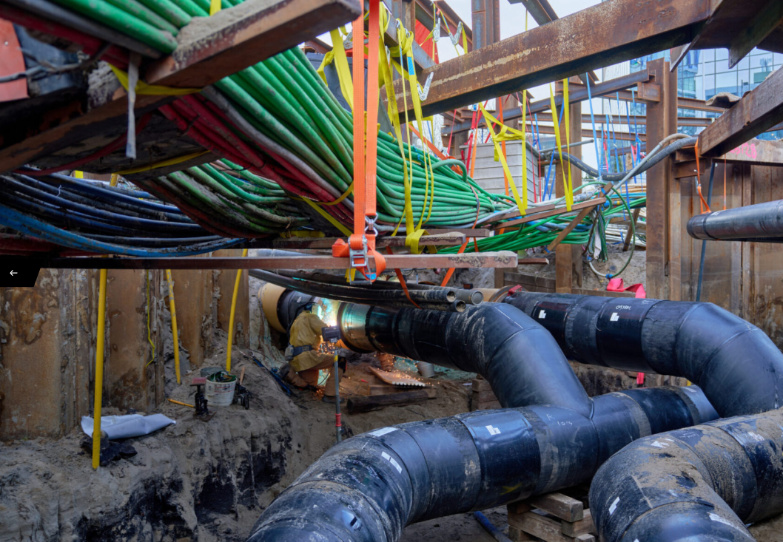
Kavel J
Ravel
KCZA
Ravelly
Gefaseerd maaiveld
The Harmony
Tic-Tac-Toe
K&L verlegd
Notes:
Ravel wordt een autoluwe, groene en gemengde woonbuurt in het hart van Zuidas, met een accent op gezinnen. Verblijven, ontmoeten, bewegen en spelen staan centraal in het plan voor deze buurt.
In de buurt Ravel komen circa 1.350 woningen, waarvan 40% bestaat uit sociale huur, 40% uit middeldure huur en 20% uit vrijesectorwoningen. Daarnaast is er aan de zijkanten van de buurt ruimte voor kantoren, verschillende commerciële, maatschappelijke voorzieningen, een school en horecagelegenheden.
Tegenover de woonbuurt bevindt zich het gemeentelijk Sportpark Goed Genoeg, de thuishaven van voetbalclub AFC. De woonbuurt en het sportcomplex worden gescheiden door de inmiddels aangelegde Maurice Ravellaan en de naastgelegen Maurice Ravelgracht, die in het verlengde liggen van de Gustav Mahlerlaan.
In de Kerstvakantie van 2025 is de Kindercampus Zuidas verhuisd naar een gloednieuw onderkomen in de woonbuurt Ravel. Het nieuwe gebouw staat zo’n honderd meter westwaarts – de plek waar tot voor kort de oude natuurspeeltuin stond.
De oude locatie van KCZA wordt nu gebruikt door Willemparkschool. Tot eind 2026. Dan naar eigen gerenoveerde locatie. Daarna ontmanteling tenzij er nog andere scholen tijdelijk gehuisvest moeten worden.
Ravelly (75 sociale huurwoningen waarvan 30 grote gezinswoningen, KDV in de plint): gereed medio 2026
Harmony (Canyon & Coast): wonen en kantoren, plint met supermarkt, start bouw eind 2026; heel veel ondergronds K&L verlegd. Begin 2029 gereed. Afgelopen periode gewerkt aan vrij maken K&L. https://zuidas.nl/blog/2025/12/22/verticaal-labyrint-aan-kabels-en-leidingen-ravel/
Student Experience: huidig contract verlengd tot 1 juli 2027; daarna ontmantelen.
Kavel J. Overeenkomst met Eigen Haard voor ruim 260 sociale huurwoningen, voorzieningen en beperkt kantoorprogramma. Start bouw augustus 2028
TicTacToe: 75 gezinswoningen, gemiddeld 80 m2, middelduur, ontwikkelaar Oostmeijer. Beoogde start bouw = maart 2027

Slide 15
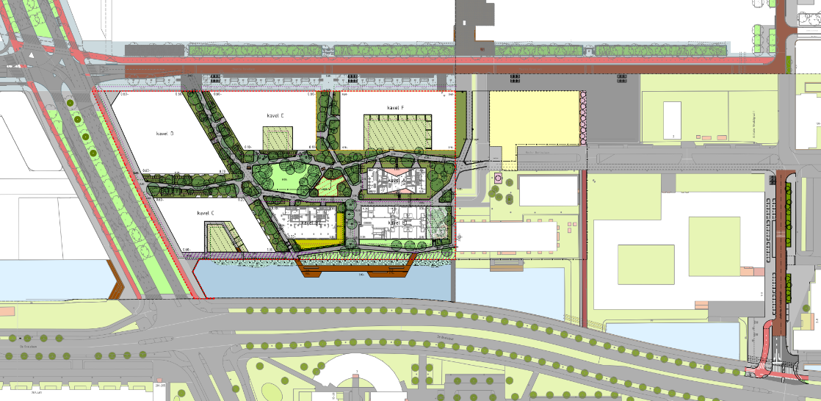
Definitief Ontwerp Openbare Ruimte woonbuurt Ravel
Notes:
In Ravel zijn auto’s in de openbare ruimte niet toegestaan. In plaats daarvan is er veel ruimte voor groen, dat de bebouwing en de openbare ruimte met elkaar verbindt, ruimte geeft aan biodiversiteit en aangename gebruiksmogelijkheden biedt aan volwassenen en speelmogelijkheden aan kinderen. Dankzij de De Boelegracht en zijn zachte oevers lopen groen en water vloeiend in elkaar over.

Slide 16
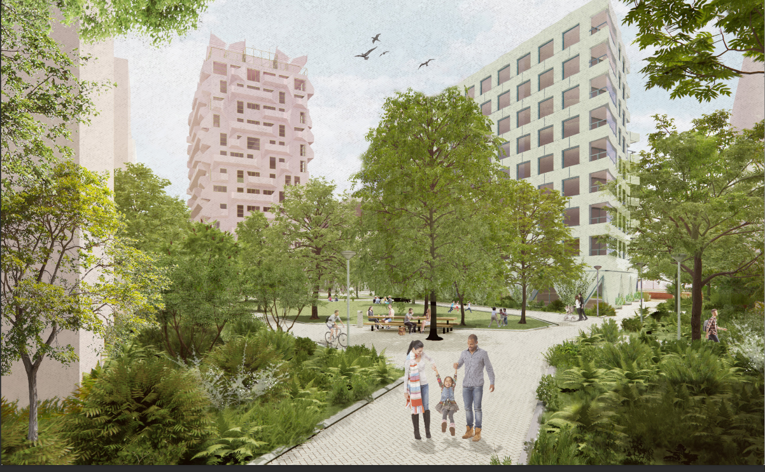
Definitief Ontwerp Openbare Ruimte woonbuurt Ravel

Slide 17
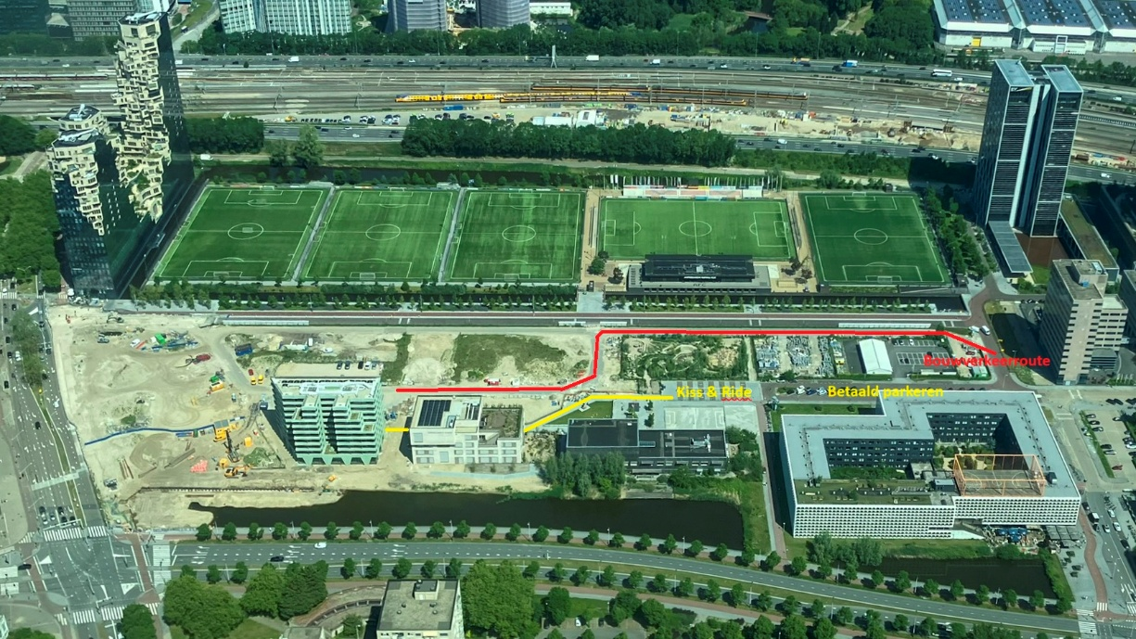
Beoogde inhuisroutes

Slide 18
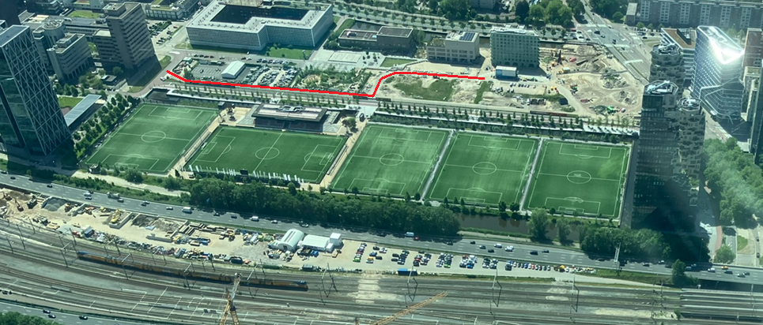
Beoogde inhuisroutes
Notes:
Bewoners krijgen een oplegger bij tekenen huurcontract ter informatie waarin route, openingstijden en spelregels bij inhuizing staan opgenomen.
Verkeersregelaars krijgen instructie over de openingstijden. Vanuit Rochdale is bij leidinggevende verzoek gedaan uren vrij te maken voor een verhuismanager die het einde van de dag aanwezig is. Het organiseren van de verkeersregelaars is een gedeelde opgave, waarbij de kosten gelijk verdeeld worden tussen beide organisaties.
Bouwers op de hoogte dat er bewoners zijn op het terrein die verhuizen door de gemeente.
3 dagen per week van 9 tot 4. De dagen wisselen, voorkeur ook zaterdag. Weekend is voor gemeente nog wel lastiger gezien het feit dat er niemand aanwezig is. Tijdens de bewonersavond wordt gecommuniceerd dat het gaat om drie dagen van 9 tot 4, maar dat het afhankelijk is van inzet verkeersregelaars.
Tijdens bewonersavond geeft Thomas Bokeloh een toelichting bij de verschillende routes die er zijn richting het gebied. Namelijk de openbare die altijd open is en die via de bouwweg.

Slide 19
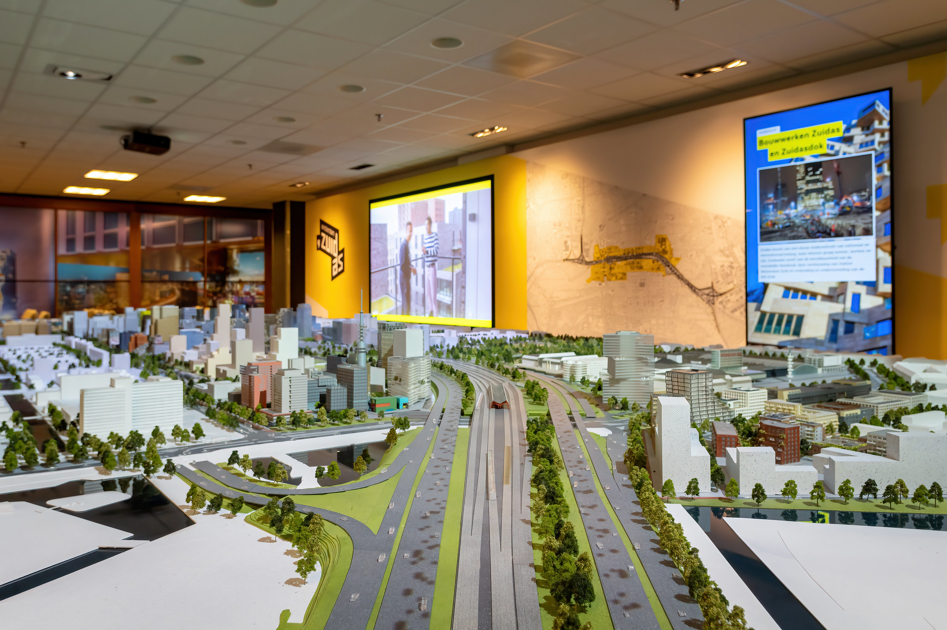
WTC aan Zuidplein
Zuidas Informatiecentrum
www.zuidas.nl
Ontvangsten
Themapresentaties
Rondleidingen
Geopend
Ma. t/m do.
10.00 - 16.00 uur

Slide 20
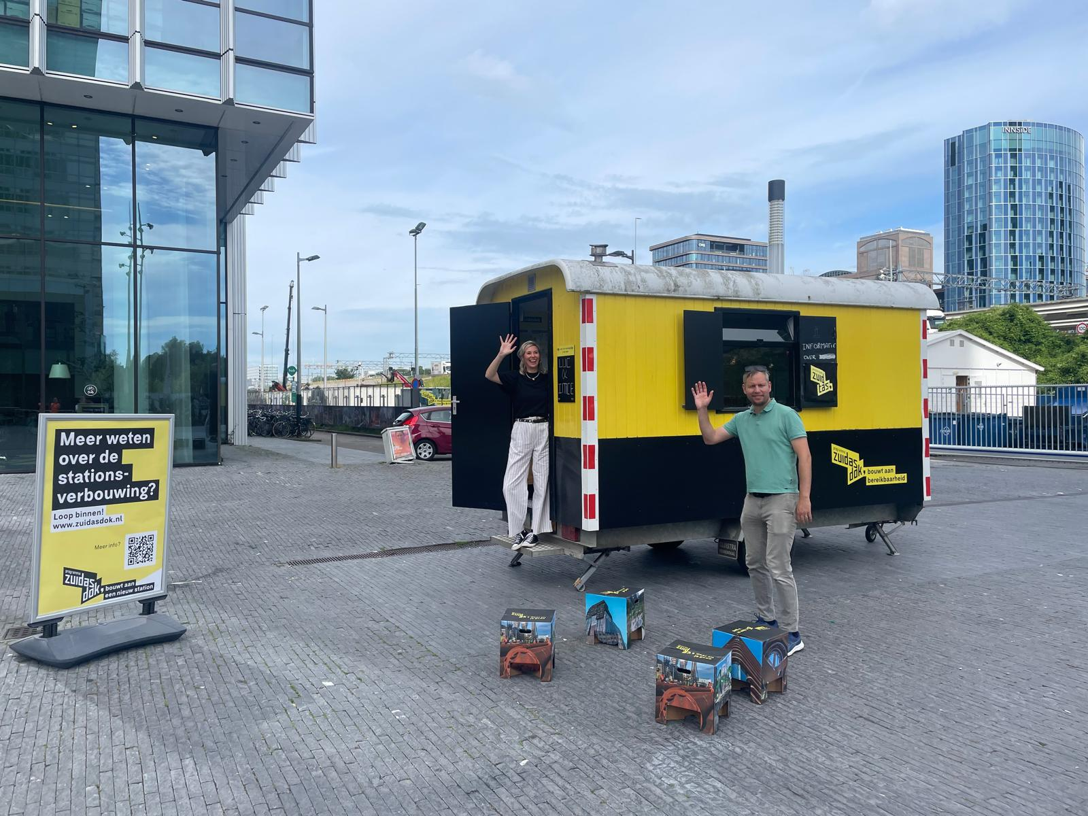
Vanwege verhuizing van 22 juni t/m 10 augustus
in pipowagen Mahlerplein
Zuidas Informatiecentrum
www.zuidas.nl
maandag t/m donderdag
van 10u tot 17.30
Lunchwandelingen!
Notes:
Informatiecentrum Zuidas-Zuidasdok
World Trade Center, begane grond
Strawinskylaan 59
1077 XW Amsterdam
Van 22 juni t/m 10 aug kunnen mensen voor meer informatie over de gebiedsontwikkeling Zuidas en/of over ZuidasDok terecht in onze Pipowagen.
Deze staat op het Gustav Mahlerplein. Open van maandag t/m donderdag van 10u tot 17.30 met elke middag een lunchwandeling met gids tussen 12-13u door het gebied waarbij je meer hoort over de ontwikkelingen van ZuidasDok en Zuidas. Als mensen willen deelnemen aan de lunchwandeling, dan hoef je je daar niet voor op te geven. Kan iedereen aan meedoen, gewoon verzamelen Gustav Mahlerplein bij de Pipowagen.

Slide 21


Slide 22
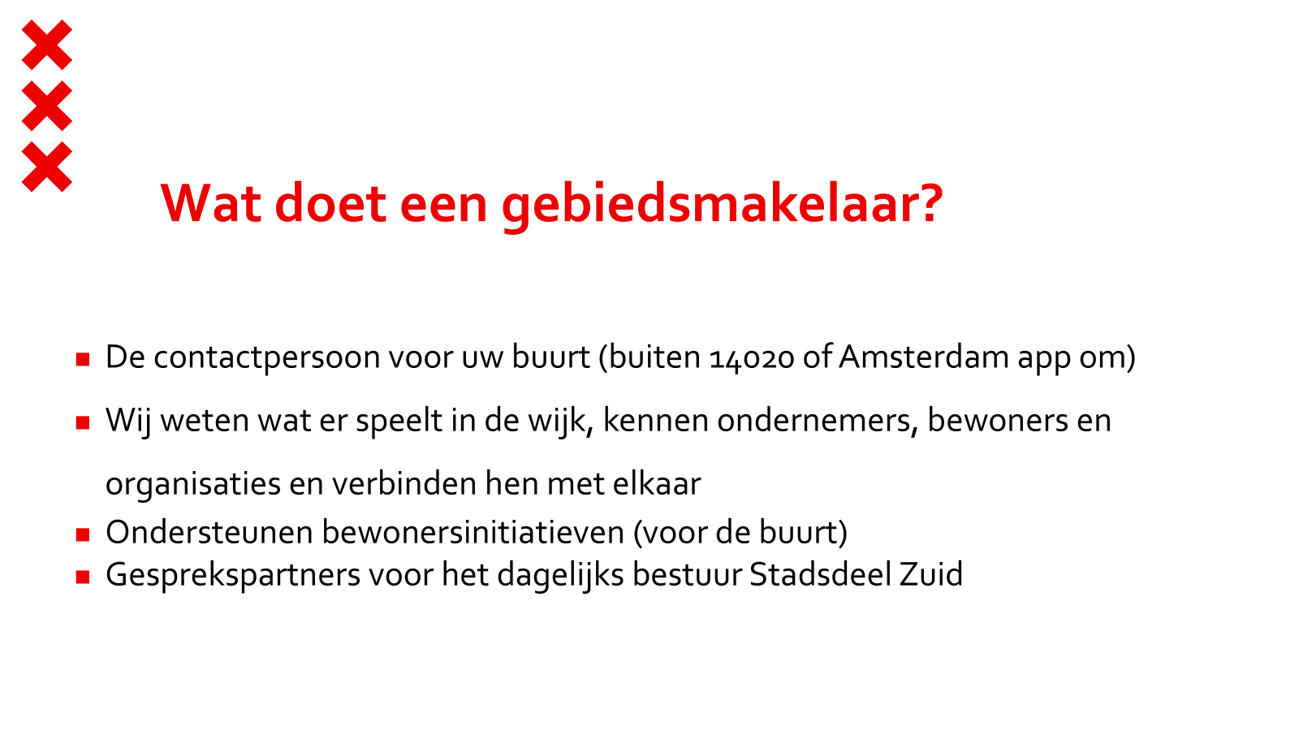

Slide 23


Slide 24
Uw nieuwe woning
Hannie Koppelaar & Lydia Bergisch woonconsulent Rochdale
Digitaal huurovereenkomst + betaallink voor 1e kosten
Sleuteloverdracht en opleveren van de woning door Verhuurmakelaars
Opleveren van de studio’s
Opleverboekje met relevante infomatie

Slide 25


Aan de slag in je woning
Kijk goed in het opleverboekje wat wel/niet kan en mag.
Voor grote aanpassingen geldt dat je dit bij Rochdale moet aanvragen
Vloer leggen en schilderen mag natuurlijk zonder toestemming!
Harde vloerbedekking (laminaat / parket). Dan ondervloer aanbrengen van minimaal 10 db

Slide 26
Checklijst: dit moet je niet vergeten
Inschrijven gemeente => www.amsterdam.nl/verhuizen of bij het stadsloket
Aanmelden voor stadsverwarming => www.vattenfall.nl/energie of bellen naar 0900 0808
Aanmelden voor water => www.waternet.nl of bellen naar 0900 93 94
Verzekeringen regelen (inboedel + aansprakelijkheid)
Controleren of je huurtoeslag krijgt

Slide 27
Netwerkpartners in de wijk
Buurtteam Buitenveldert: A.J. Ernststraat 112
Is een team van de gemeente bij u in de wijk waar u terecht kunt met allerlei vragen over zorg en
welzijn.
Dynamo: A.J. Ernstraat 112 + 195-197
Welzijnsorganisatie die activiteiten organiseert voor bewoners, hulp biedt en bewoners verbindt.
Gebiedsmakelaar Zuidas: Lotte Evers, lotte.evers@amsterdam.nl, 06 3146 9155
Wijkagent: René de Schipper
Plattegrond van het gebied met alle belangrijke voorzieningen / adressen

Slide 28
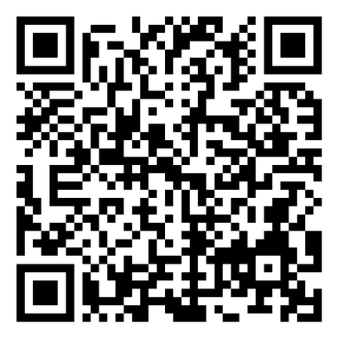
Leer je buren kennen – ga met elkaar in gesprek!
Scan deze QR-code voor de burenapp:
Ben je bekend met de buurt?
Hoe wil jij hier fijn samen leven/wonen?
App groep
Vragen over het gebouw, de buurt of de woning?
Laat het ons weten

Slide 29
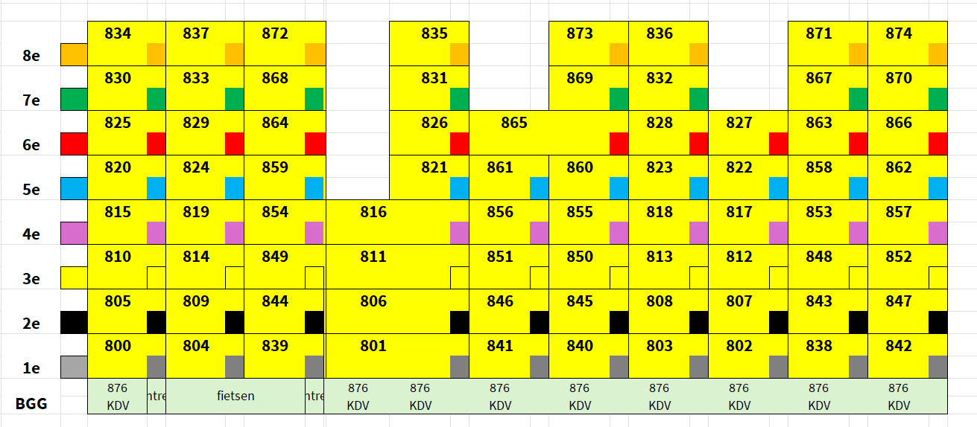
Gevelraster

